Slide 1



Aplicação da Simulação no Bloco Cirúrgico do Hospital Risoleta Neves
Curso: Programa de Pós Graduação em Engenharia de Produção
Disciplina: Simulação de Sistemas Logísticos
Alunos: Bráulio Frances Barcelos, Camila Ribeiro Batista e Naiara Helena Vieira
Orientador: Prof. Dr. João Flávio de Freitas Almeida
Belo Horizonte, 23 de Novembro de 2025

Slide 2
Introdução
A complexidade operacional do Bloco Cirúrgico do Hospital Risoleta Tolentino Neves é notória. Sendo um ponto de acesso crucial para a população da Região Norte de Belo Horizonte e municípios vizinhos, com atendimento 100% SUS, a unidade lida simultaneamente com múltiplos desafios:
Gestão de fluxos eletivos, de urgência e emergência;
Coordenação de diversas equipes multidisciplinares;
Integração de atividades de ensino e pesquisa
2

Slide 3
Objetivo Geral
Compreender e representar, por meio de modelagem e simulação, o fluxo de operação do Bloco Cirúrgico do Hospital Risoleta Tolentino Neves, identificando gargalos, avaliando demandas por recursos, analisando impactos decorrentes de variações de demanda e oferecendo subsídios para o planejamento operacional do setor.
Analisar cenários de expansão de capacidade e/ou de demanda a fim de verificar seus impactos em indicadores de desempenho como tempo de espera, utilização de recursos e identificar estratégias para melhoria da eficiência global do sistema cirúrgico;
3

Slide 4
Objetivos - Específicos
Identificar os principais gargalos operacionais, padrões de utilização de recursos e fatores que limitam a capacidade atual da unidade cirúrgica, por meio de um modelo de simulação construído com dados históricos e validado junto a stakeholders clínicos e gestores;
Avaliar e propor configurações operacionais que maximizem a eficiência e o quantitativo de cirurgias, utilizando os recursos atualmente disponíveis no hospital;
Analisar cenários de expansão de capacidade e/ou de demanda a fim de verificar seus impactos em indicadores de desempenho como tempo de espera, utilização de recursos e identificar estratégias para melhoria da eficiência global do sistema cirúrgico;
4

Slide 5
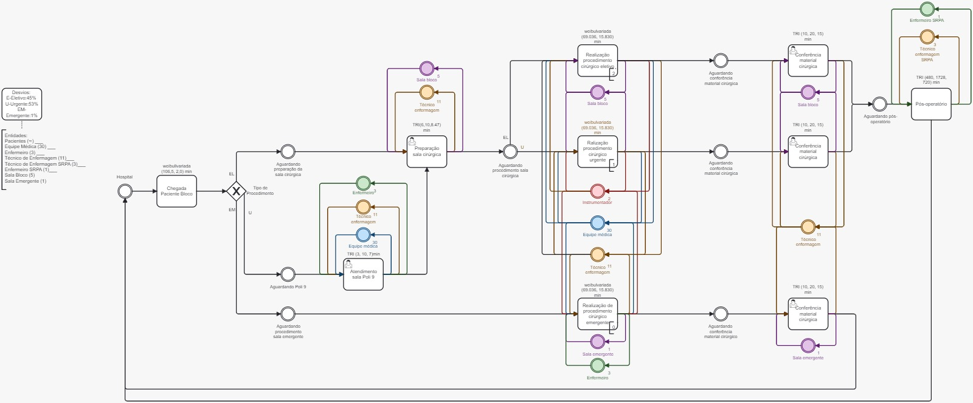
Diagrama de Ciclo de Atividades - DCA
5

Slide 6
Resultados e Análise
PACIENTES ATENDIDOS:
Número de pacientes eletivos atendidos: 204 ± 7 (IC 95%)
Número de pacientes urgentes atendidos: 233 ± 13 (IC 95%)
Número de pacientes emergentes atendidos: 5 ± 2 (IC 95%)
Número TOTAL de pacientes atendidos: 442
PACIENTES NO SISTEMA
Taxa média de chegada: 15 pacientes por dia ± 0.3494 (IC 95%)
Tempo médio no sistema: 1220.49 min ± 99.87 (IC 95%)
Número médio de pacientes no sistema: 12.51 ± 1.24 (IC 95%)
6

Slide 7
Resultados e Análise
FILAS
Tempo médio de espera para início da preparação de sala: 0.00 min ± 0.00 (IC 95%)
Numero médio de pacientes na fila de preparação de sala: 0.00 ± 0.00 (IC 95%)
Tempo médio de espera para início da cirurgia: 5.18 min ± 0.36 (IC 95%)
Numero médio de pacientes na fila de cirurgia: 0.00 ± 0.00 (IC 95%)
Numero médio de pacientes na fila de cirurgia no emergente: 0.00 ± 0.00 (IC 95%)
Tempo médio de espera para encaminhamento ao pós operatório: 152.38 min ± 93.45 (IC 95%)
Numero médio de pacientes na fila de SRPA: 1.42 ± 0.99 (IC 95%)
7

Slide 8
Resultados e Análise
TEMPOS TOTAIS:
Tempo médio total no bloco de pacientes eletivos: 1237.77 min ± 96.57 (IC 95%)
Tempo médio total no bloco de pacientes urgentes: 1228.23 min ± 103.78 (IC 95%)
Tempo médio total no bloco de pacientes emergentes: 81.45 min ± 2.03 (IC 95%)
8

Slide 9
Resultados e Análise
UTILIZACAO DOS RECURSOS:
Utilização total do médico: 287582.95 min -> 36.98% ± 0.87 (IC 95%)
Utilização total da técnico de enfermagem: 41367.19 min -> 14.51% ± 0.39 (IC 95%)
Utilização total da enfermagem: 391.57 min -> 0.50% ± 0.22 (IC 95%)
Utilização total do instrumentador: 40975.62 min -> 59.28% ± 1.48 (IC 95%)
Utilização total da SRPA: 430680.25 min -> 90.63% ± 2.38 (IC 95%)
Utilização total das salas do bloco: 40584.05 min -> 18.79% ± 0.45 (IC 95%)
Utilização total da sala de emergência: 391.57 min -> 0.91% ± 0.40 (IC 95%)
9

Slide 10
Resultados e Análise
Esse comportamento reafirma que o gargalo operacional não se manifesta em forma de fila, mas em permanências prolongadas, especialmente dentro da SRPA.
Essa condição decorre de fatores estruturais já reconhecidos no funcionamento real do hospital, como a ausência de leitos suficientes nas enfermarias e unidades de internação, o que frequentemente prolonga a permanência do paciente no pós-operatório imediato
De modo geral, os resultados confirmam que o bloco cirúrgico possui capacidade instalada significativa, mas que sua eficiência é limitada por alguns gargalos, especialmente ligados à capacidade de leitos de recuperação pós-operatória e aos tempos prolongados de permanência no SRPA;
Esses achados reforçam a necessidade de ações integradas no SRPA, para que o potencial produtivo do bloco seja plenamente utilizado.
10

Slide 11
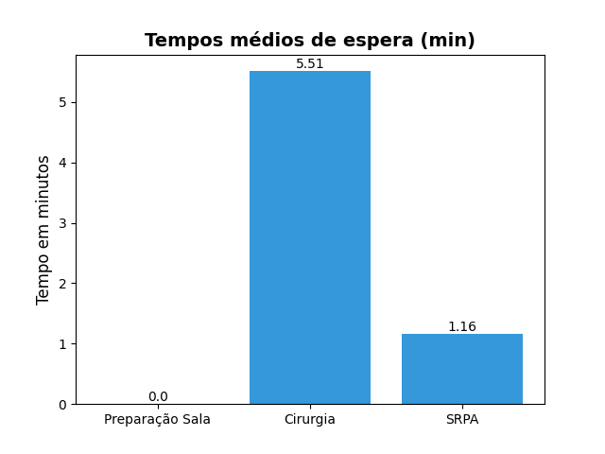
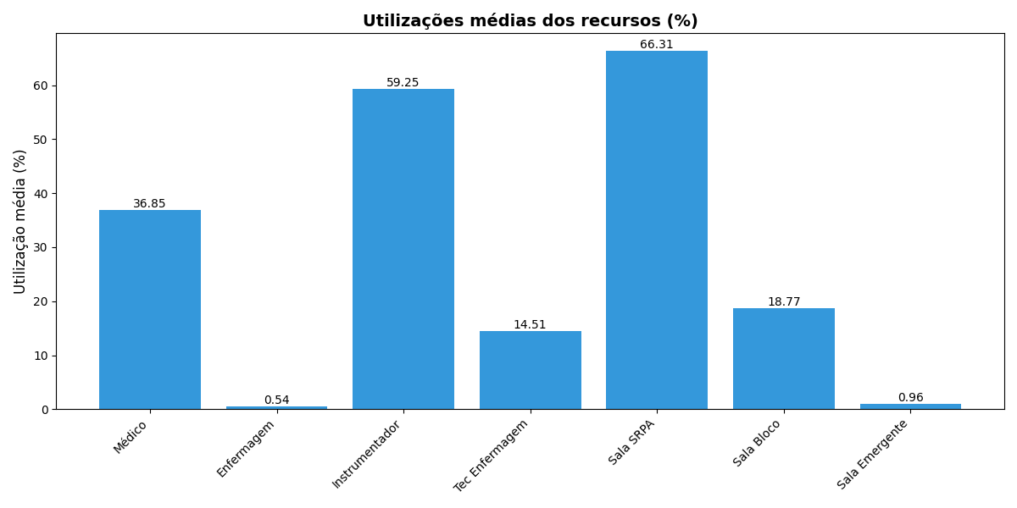
Resultados e Análise
Sugestão: Ampliação para 15 leitos

Slide 12
Obrigado!
12

